Slide 1
Εθελοντικό Σωματείο
WEBSITE: http://www.ataxtoi.gr/ GROUP: http://www.facebook.com/groups/298902236798821/?ref=ts PROFILE: http://www.facebook.com/ataxtoi.hrakleiou?ref=ts PAGE: http://www.facebook.com/pages/Ataxtoi/330156810329603?ref=ts
Τηλ. Επικοινωνίας: 6940156407

Slide 2
Σκοπός της Ομάδας μας:
Να προάγει:
την προσφορά
τον εθελοντισμό σε γενικό, επιστημονικό, κοινωνικό και πολιτιστικό επίπεδο
και να ευαισθητοποιήσει κυρίως τους νέους ώστε να γίνουν ενεργοί πολίτες

Slide 3
Στοχεύουμε:
Σε ευπαθείς Κοινωνικές Ομάδες (παιδιά, οικογένειες, άτομα με θέματα υγείας, τρίτη ηλικία)
Στο Περιβάλλον (ανακύκλωση , καθαρισμός κ.ά )
Στα Αδέσποτα (μηνύματα ευαισθητοποίησης )

Slide 4
Ιστορική αναδρομή δράσεων:

Slide 5
Η ομάδα δημιουργήθηκε το 2011. Το 2013 έγινε επίσημα εθελοντικό σωματείο και πλέον αποτελείται πάνω από 70 εθελοντές εκ τον οποίων, οι 43 από αυτούς είναι ενεργοί και το 80% εξ‘ αυτών καινούρια μέλη.

Slide 6
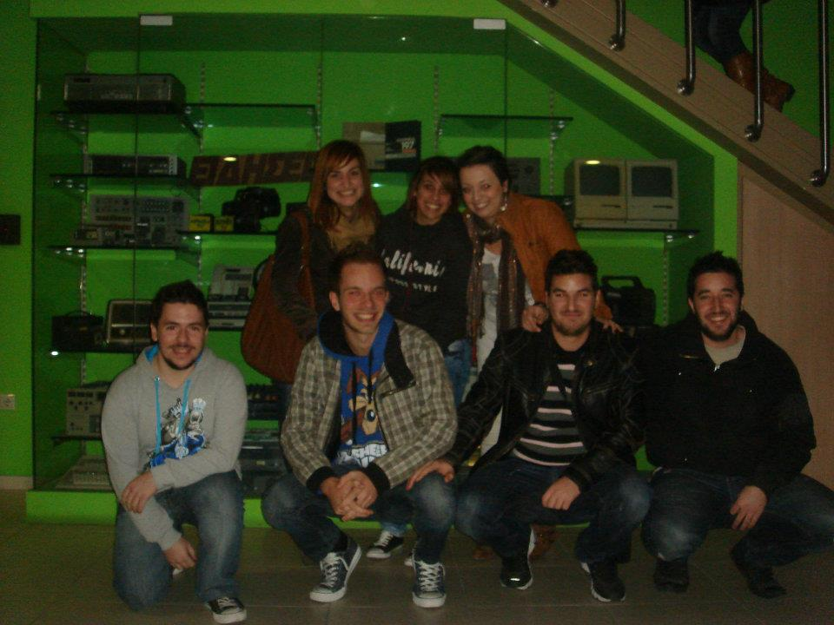
ΠΡΟΣΦΟΡΑ ΤΡΟΦΙΜΩΝ ΣΤΟΥΣ ΑΠΟΡΟΥΣ ΗΡΑΚΛΕΙΟΥ
ΔΙΟΡΓΑΝΩΣΗ: ΔΗΜΟΣ ΗΡΑΚΛΕΙΟΥ ΣΕ ΣΥΝΕΡΓΑΣΙΑ ΜΕ ΤΟ ΚΡΗΤΗ TV
Μετά από πρωτοβουλία του Δήμου Ηρακλείου και με τη βοήθεια του KΡΗΤΗ ΤV ανακοινώθηκε η συλλογή τροφίμων από την Επιτροπή Κοινωνικής Αλληλεγγύης της 3ης Δημοτικής Κοινότητας για τις Άπορες Οικογένειες Ηρακλείου με αφορμή τη γιορτή των Χριστουγέννων..!! Θέλοντας να συμβάλουμε στην προσπάθεια αυτή μαζέψαμε ένα συμβολικό ποσό για την αγορά τροφίμων, όπου παραδόθηκαν στη συνέχεια από μας στα γραφεία του ΚΡΗΤΗ ΤV

Slide 7
Πέντε Εθελοντικές Αιμοδοσίες σε ΤΕΙ και Πανεπιστήμιο

Slide 8
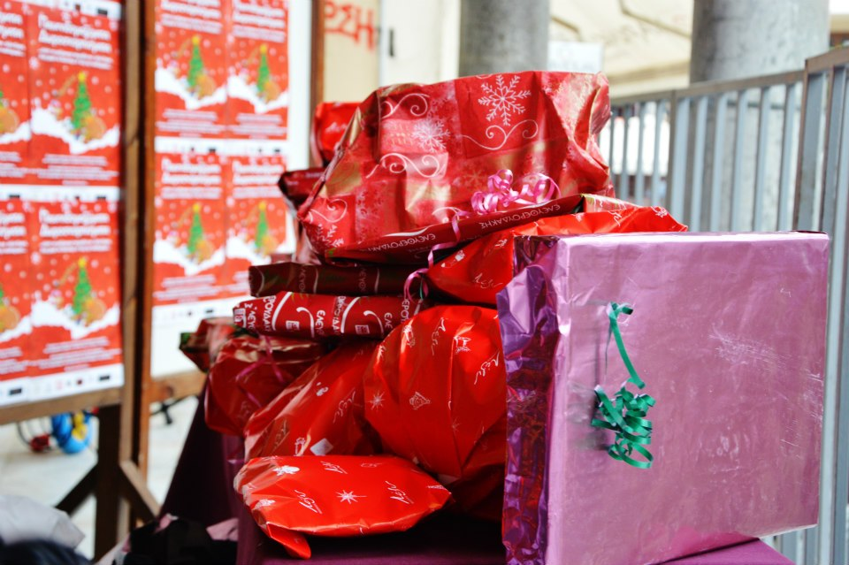
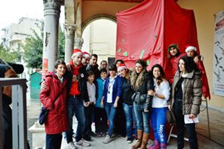
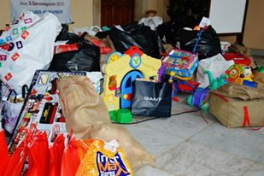
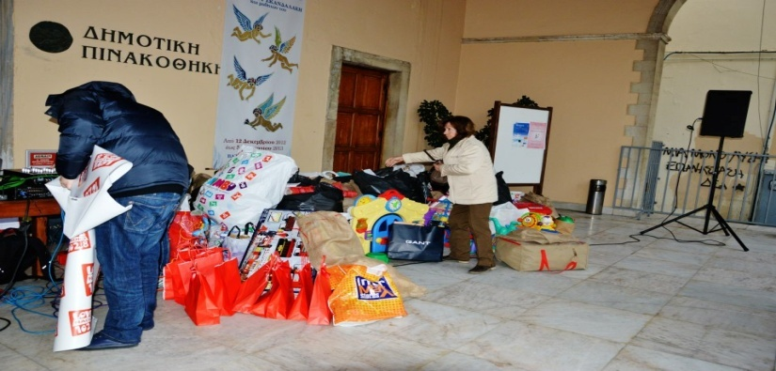
Καθώς διανύουμε περίοδο Χριστουγέννων 2013, οι ΑΤΑΧΤΟΙ σε συνεργασία με τον LOVE RADIO 102,8 και το Δήμο Ηρακλείου έφτιαξαν μεγάλους σάκους του Αι Βασίλη. Μικροί και μεγάλοι καλέστηκαν να εξοπλίσουν τους σάκους αυτούς με δώρα και παιχνίδια, καινούρια ή 2^{ης} ευκαιρίας, ώστε να τα προσφέρουμε σε παιδιά που δεν έχουν την οικονομική δυνατότητα να τα αποχτήσουν. Έτσι, μέχρι τις 23 Δεκεμβρίου 2013 καταφέραμε να μαζέψουμε 1458 παιχνίδια τα οποία δόθηκαν από το Δήμο Ηρακλείου σε 1458 παιδιά την ημέρα των Χριστουγέννων

Slide 9
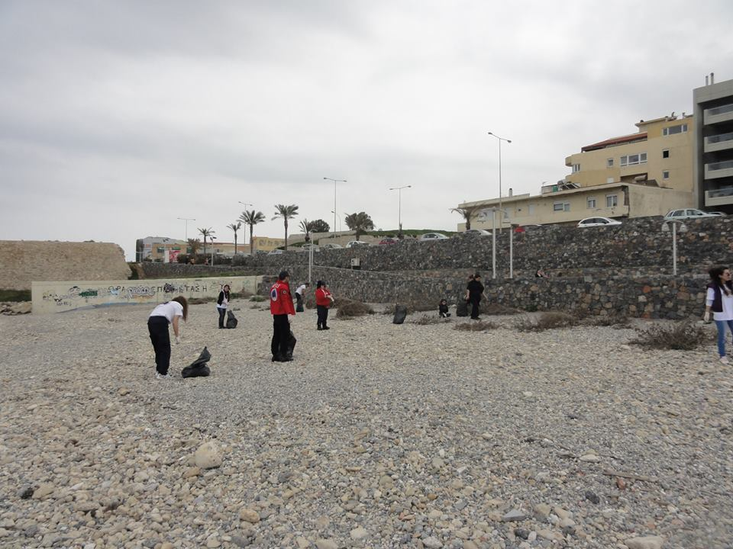
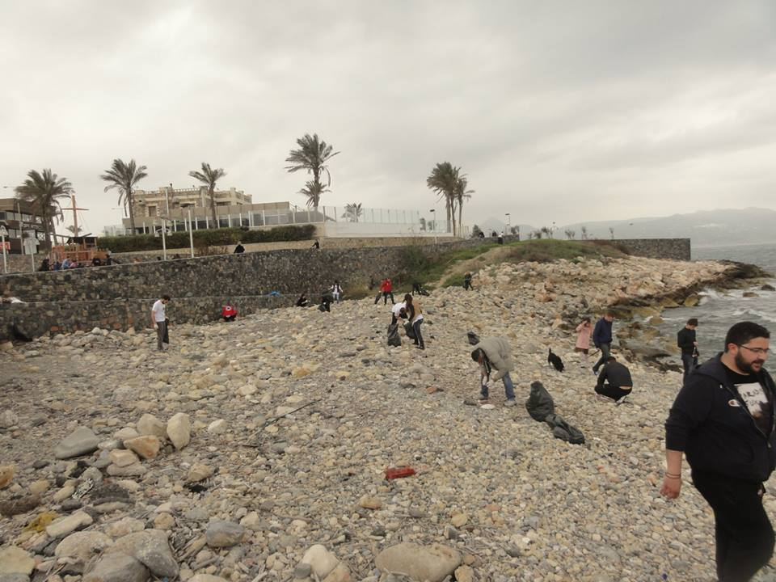
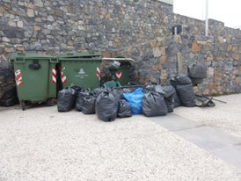
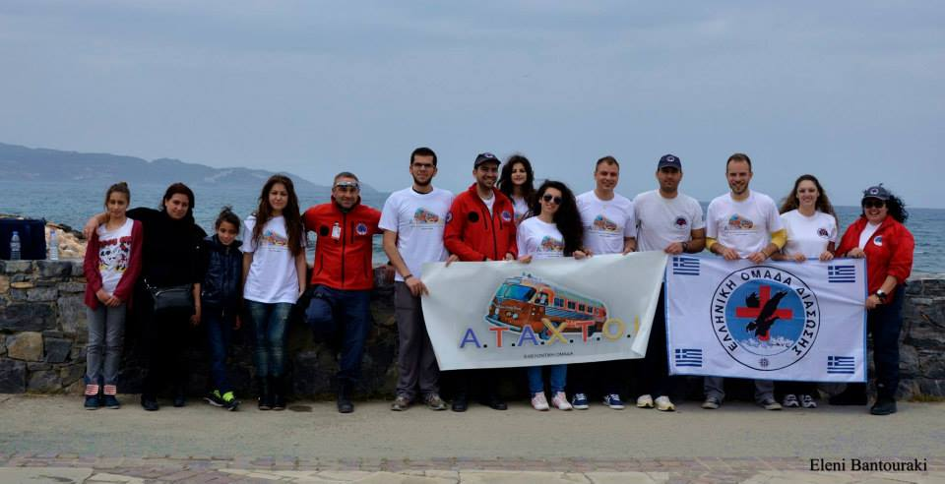
6 Απριλίου 2014 → συμμετοχή στο «Let’s do it Greece» καθαρίζοντας σε συνεργασία με την ΕΟΔ Ηρακλείου, την περιοχή του Καράβολα

Slide 10
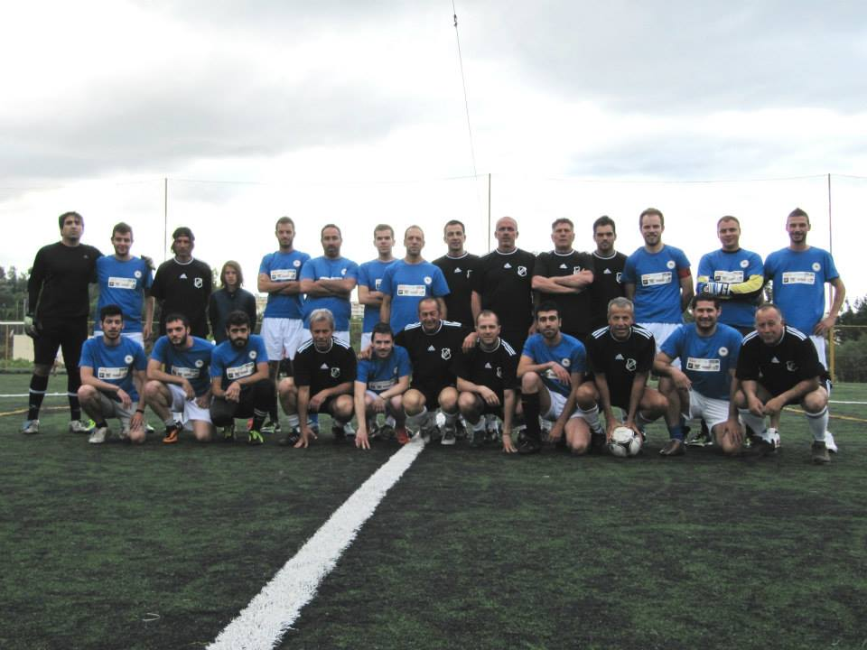
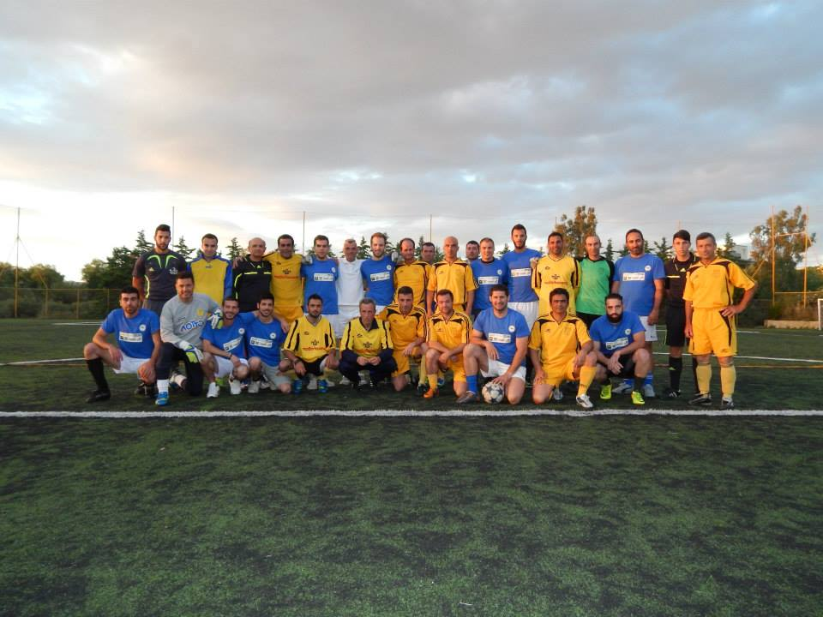
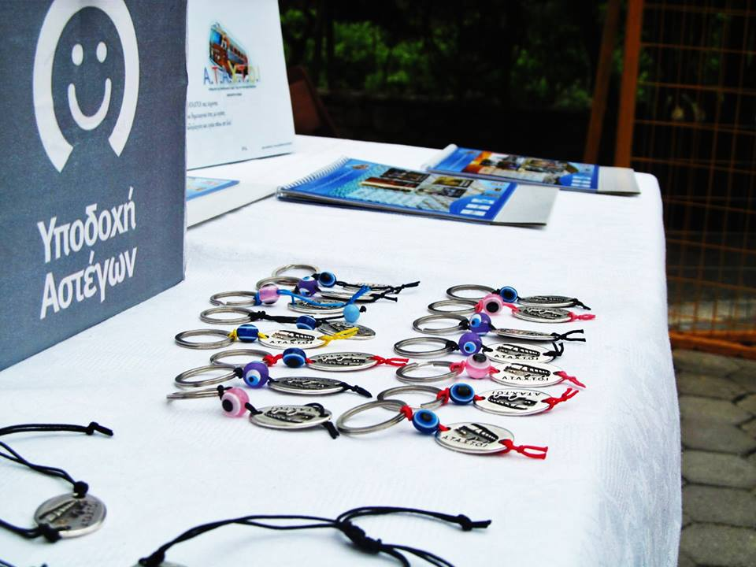
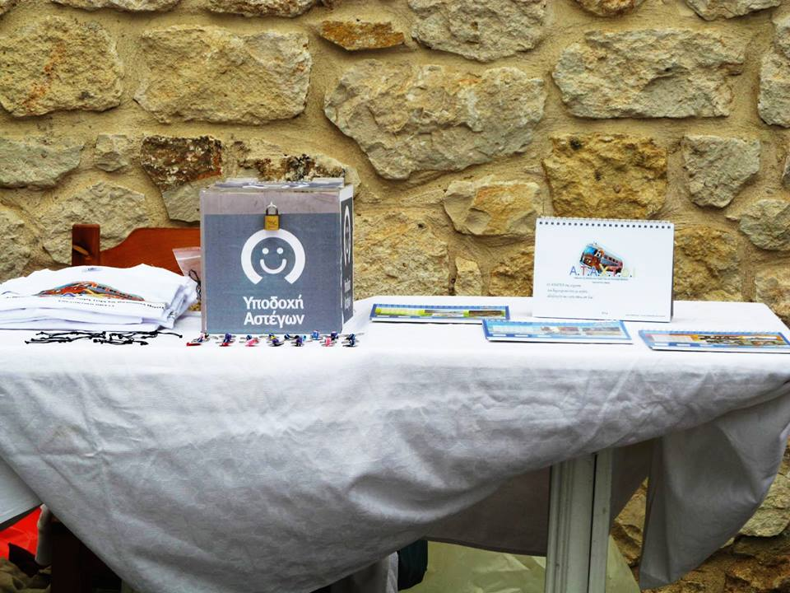
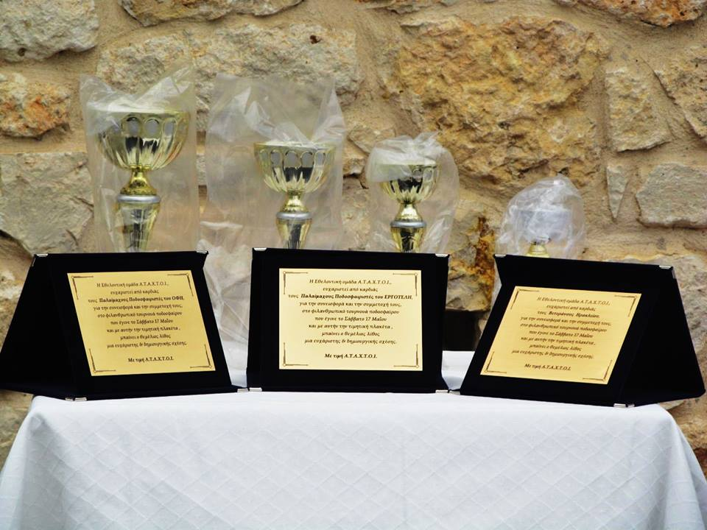
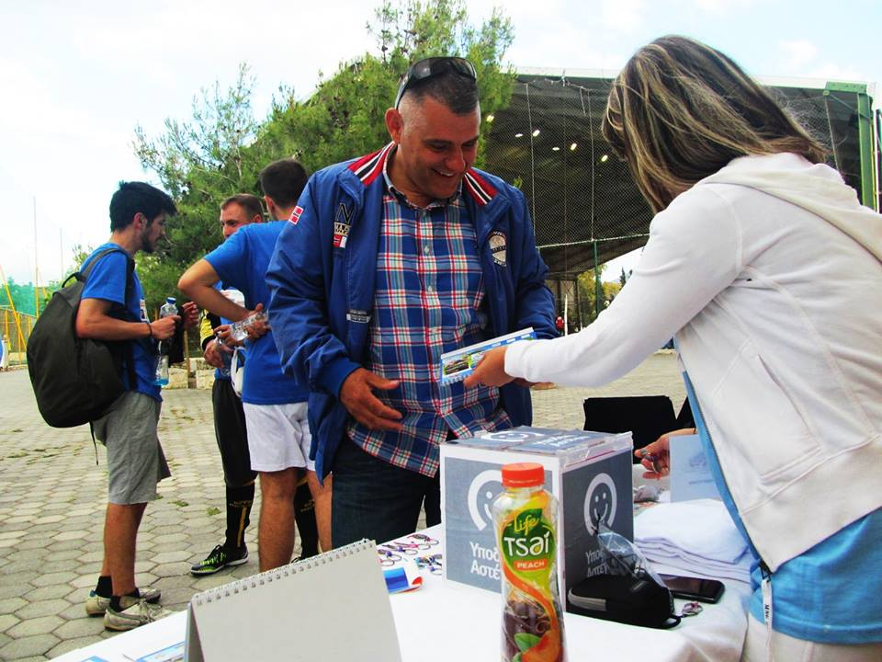
Μάιος 2014 → φιλανθρωπικό τουρνουά ποδοσφαίρου στις εγκαταστάσεις του «Lido Soccer».Η Εθελοντική μας ομάδα μαζί με τις ομάδες των Παλαίμαχων Ποδοσφαιριστών του ΟΦΗ, ΕΡΓΟΤΕΛΗ & Βετεράνων Ηρακλείου, πραγματοποίησαν »ποδοσφαιρικό αγώνα» με σκοπό την αγορά ενός λυόμενου σπιτιού 18τ.μ. για την φιλοξενία των ωφελουμένων της Κοινωνικής Δομής «ΑΝΟΙΧΤΟ ΚΕΝΤΡΟ ΗΜΕΡΗΣΙΑΣ ΥΠΟΔΟΧΗΣ ΑΣΤΕΓΩΝ»

Slide 11
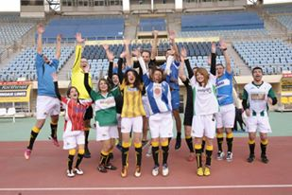
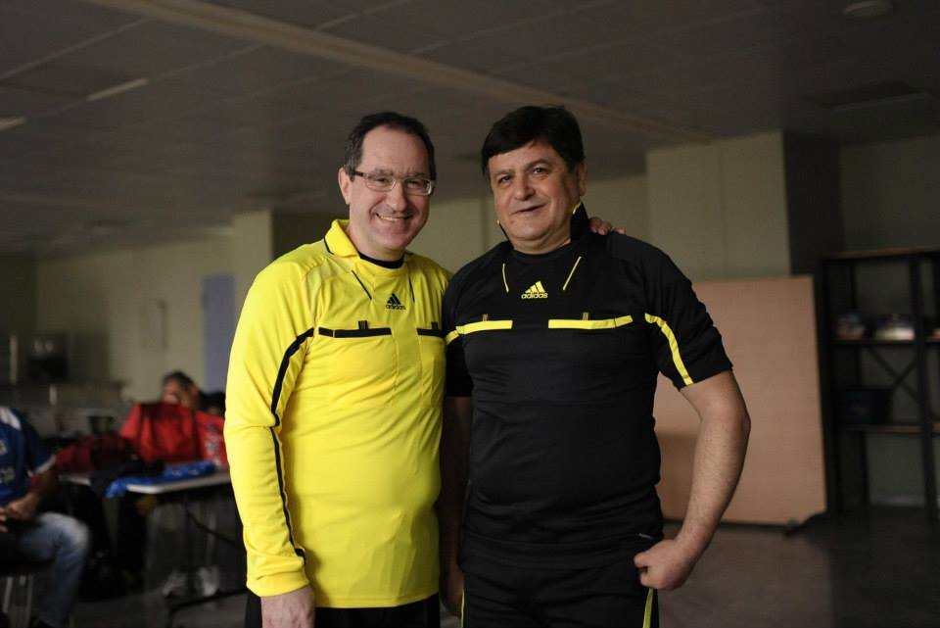
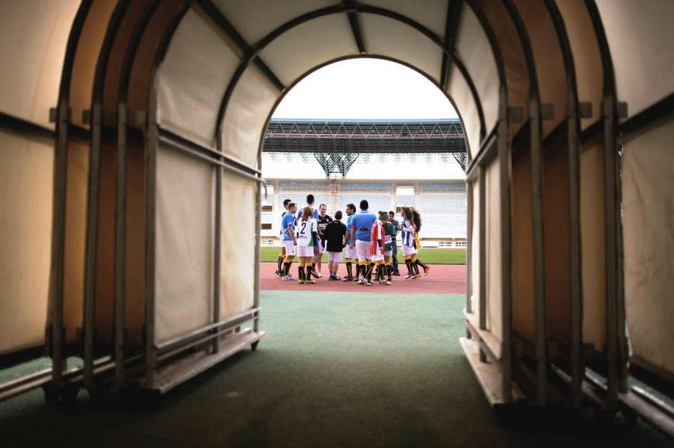
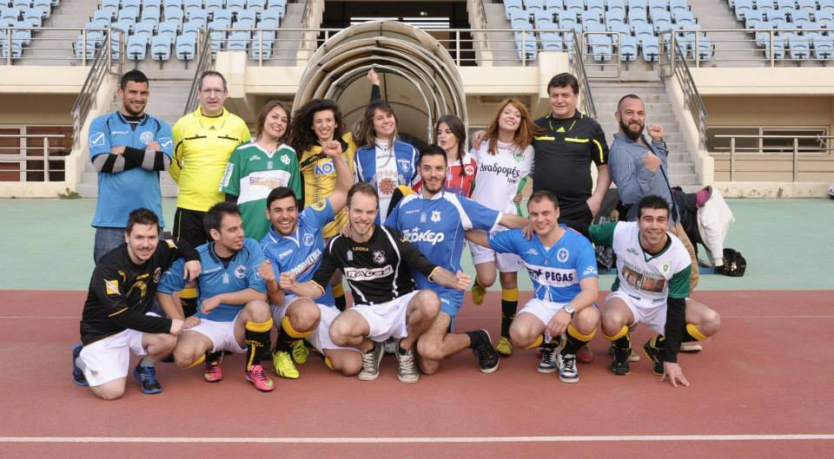
Την 10η Μαρτίου 2014, πραγματοποιήθηκαν τα γυρίσματα τηλεοπτικού Σποτ με μήνυμα «Ο αθλητισμός είναι γιορτή» με την συμμετοχή, δυο ηθοποιών, του κύριο Ρωμανίδη και κύριο Καπετάνιο.

Slide 12
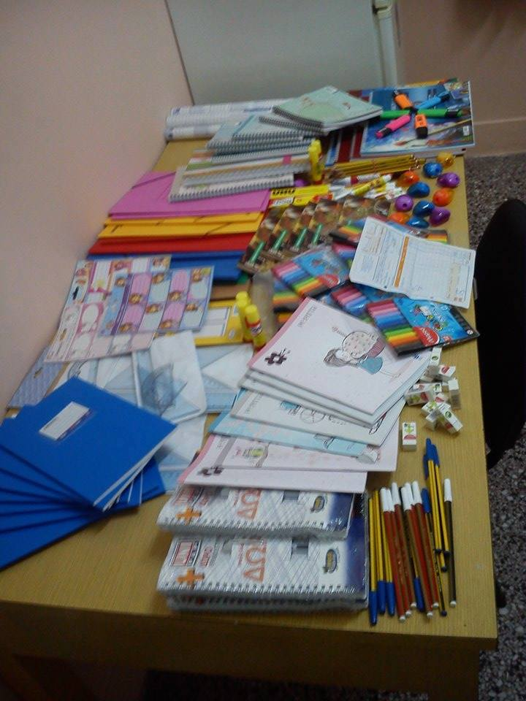
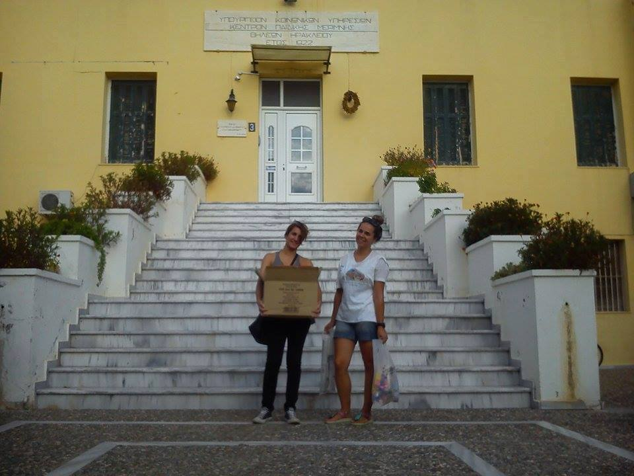
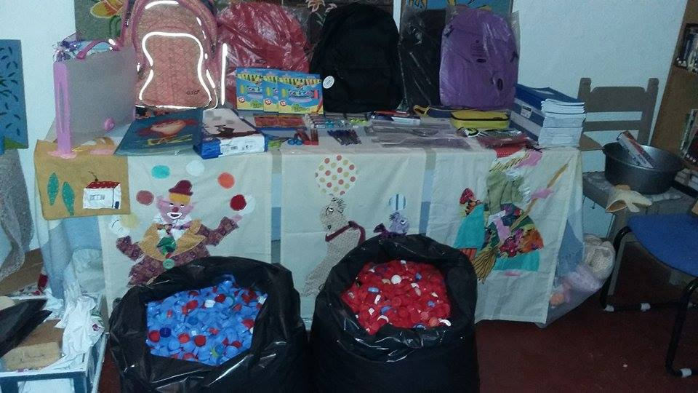
2015→Παράδοση σχολικών ειδών σε Κέντρα Παιδικής Προστασίας και σε οικογένειες με παιδιά νηπιαγωγείου και δημοτικού

Slide 13
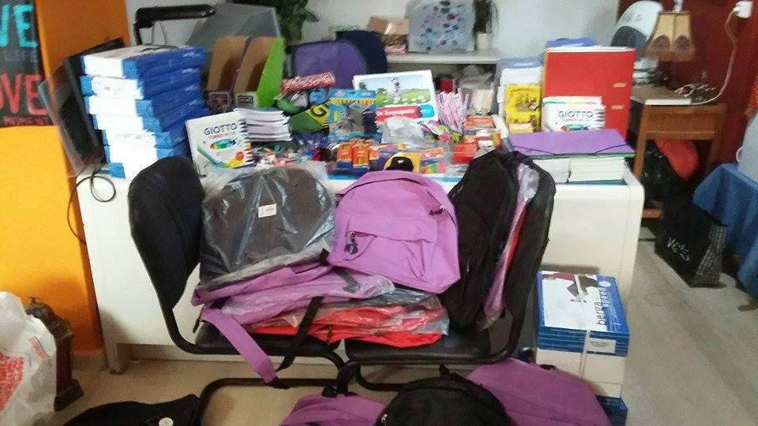
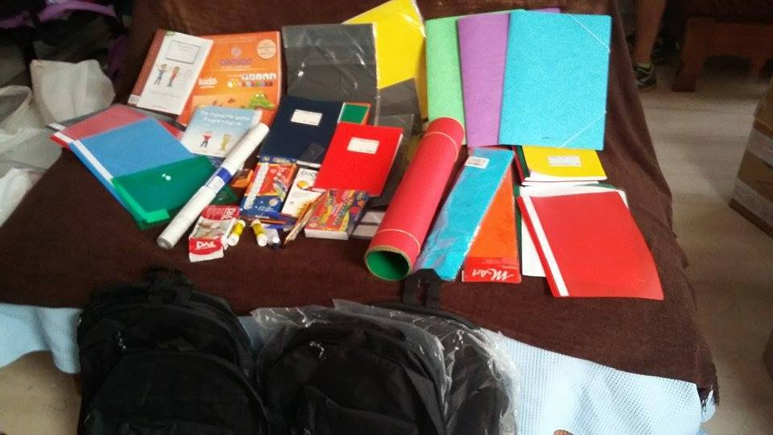
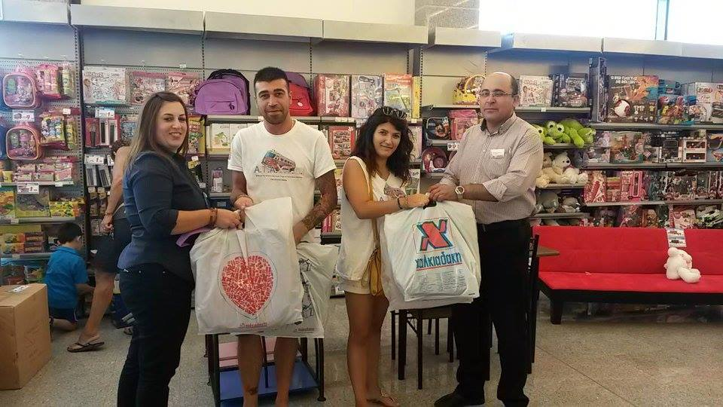
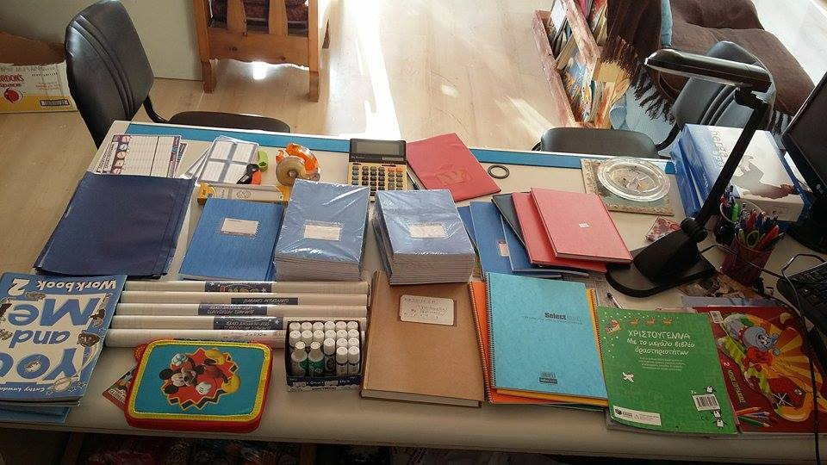
2015 →1^{η} συνεργασία με τo forum …..που με τα € που μας έστειλαν
Αγοράσαμε σχολικά και τα μοιράσαμε στο Κέντρο Παιδική Μέριμνας,
στην Στέγη Ανηλίκων Ηρακλείου αλλά και σε παιδιά από οικογένειες
που βοηθάμε.

Slide 14
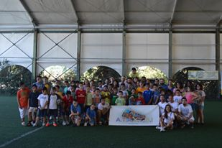
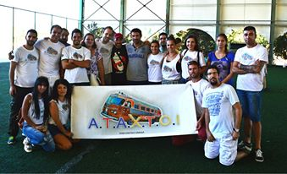
Σεπτέμβριος 2015 → διοργανώσαμε μια ημέρα αφιερωμένη στα παιδιά που φιλοξενούνται σε διάφορες δομές. Παιδιά από το «Κέντρο Παιδικής Προστασίας Ηρακλείου», τη «Στέγη Ανηλίκων Ηρακλείου» και την «Παιδόπολη Νεάπολης Λασιθίου» επισκέφτηκαν το απόγευμα του Σαββάτου τις εγκαταστάσεις του Lido Soccer για να διασκεδάσουν και να παίξουν στους χώρους του.
Τα παιδιά εκεί περίμενε μια έκπληξη αφού την προσπάθεια της ομάδας μας στήριξε ο παλαίμαχος ποδοσφαιριστής, πρωταθλητής Ευρώπης με την Εθνική Ελλάδος και αρχηγός μέχρι πρότινος της Εθνικής Ελλάδος Ποδοσφαίρου, Γιώργος Καραγκούνης
ο οποίος έπαιξε με τα παιδιά ποδόσφαιρο, μίλησε μαζί τους, φωτογραφήθηκε και τους υπέγραψε μπάλες.

Slide 15
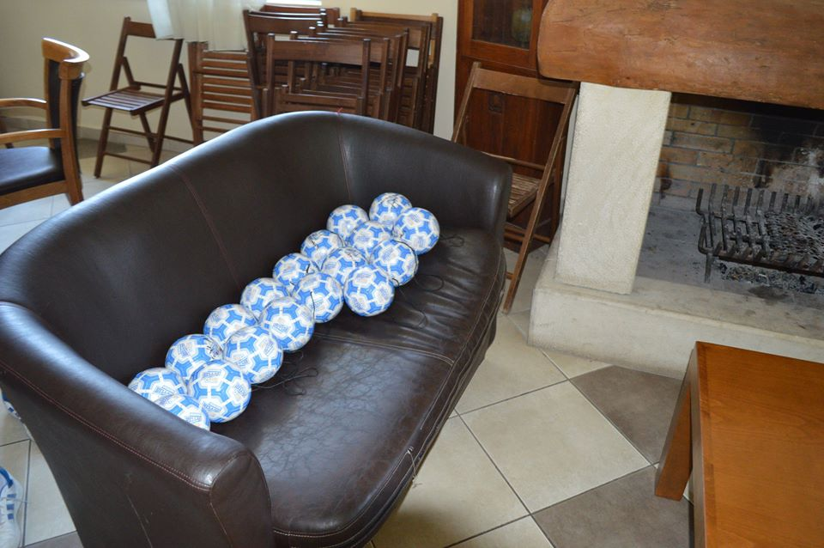
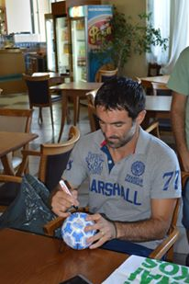
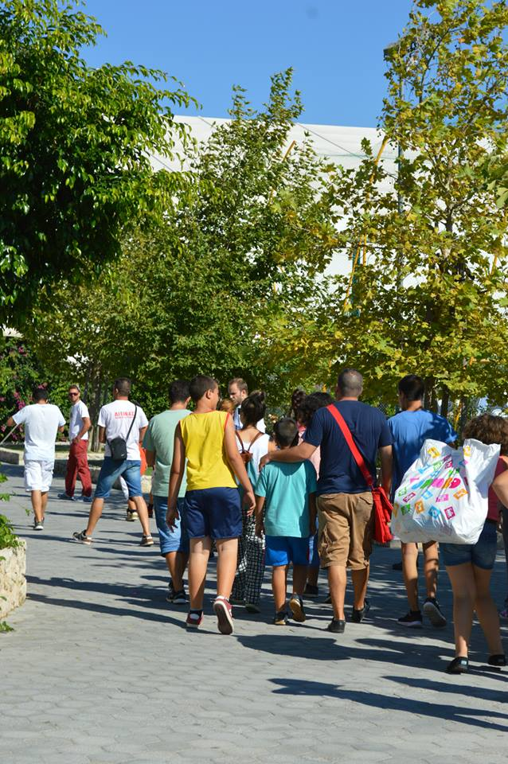
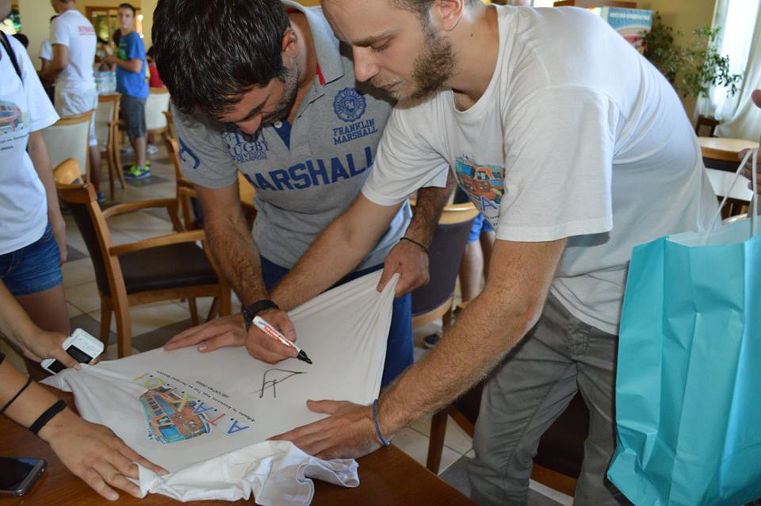
Παράλληλα με αυτή την δράση το πρωί της ιδίας ημέρας μελή του σωματείου μας μαζί με τον κύριο Καραγκούνη πραγματοποίησαν επίσκεψη στις εγκαταστάσεις της «Ηλιαχτίδας» Παγκρήτιος Σύλλογος Γονέων και Φίλων Παιδιών με Νεοπλασία που εδρεύουν στο χώρο του Πανεπιστημιακού Νοσοκομείου Ηρακλείου στην περιοχή των Βουτών όπου και εκεί ο κύριος Καραγκούνης υπέγραψε μπάλες για τα παιδιά που νοσηλεύονται εκεί μέσα και φωτογραφήθηκε μαζί τους ενώ συνομίλησε και με το προσωπικό του χώρου κοιτώντας τις εγκαταστάσεις και συζητώντας για την προσφορά και το έργο που παρέχουν στις φιλοξενούμενες οικογένειες.

Slide 16
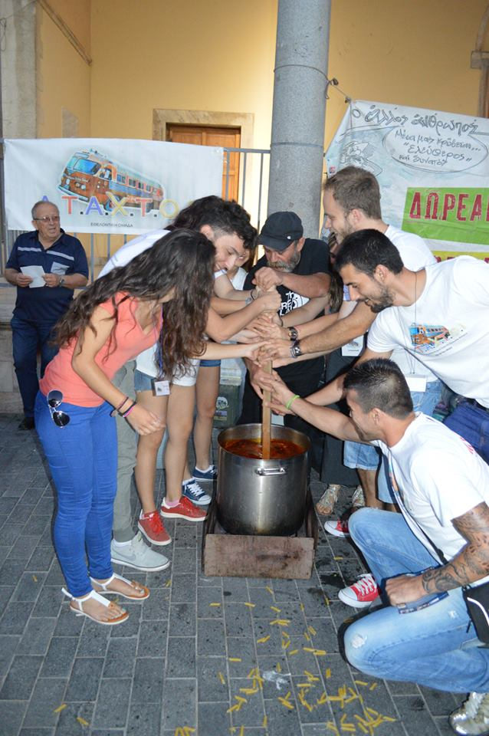
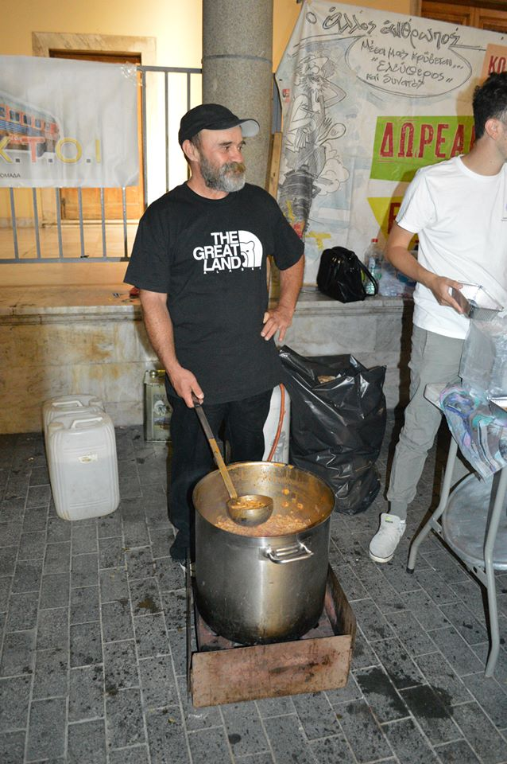
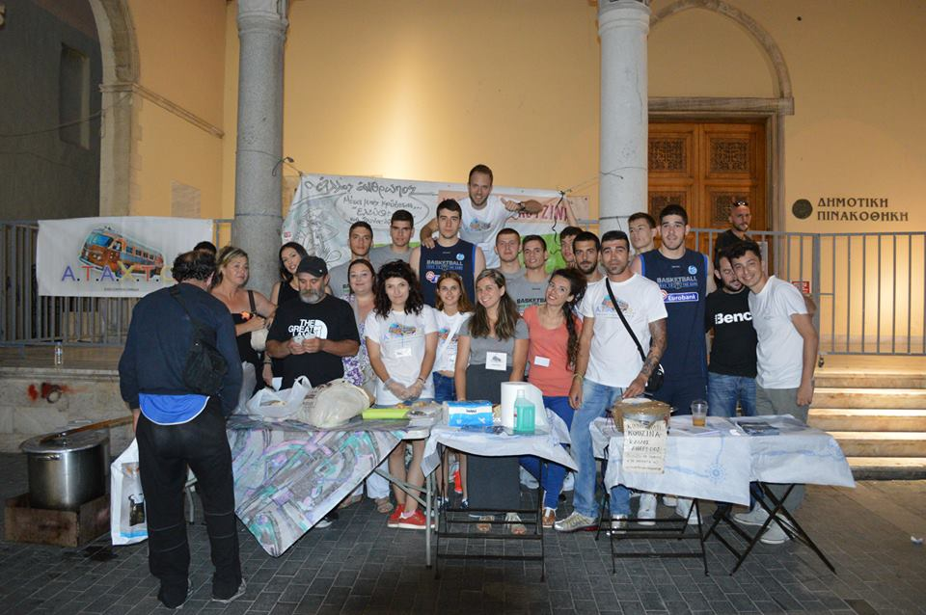
2015 → Προσφέραμε φαγητό, μαγειρεύοντας περισσότερες από 150 μερίδες. Δεκάδες Εθελοντές και συμπολίτες μας στήριξαν την προσπάθεια μας και δεκάδες μερίδες φαγητού μοιράστηκαν σε συνανθρώπους μας που το έχουν ανάγκη.
Η πρωτοβουλία ανήκει στον Κωνσταντίνο Πολυχρονόπουλο, όπου έχει δημιουργήσει την Κοινωνική κουζίνα

Slide 17
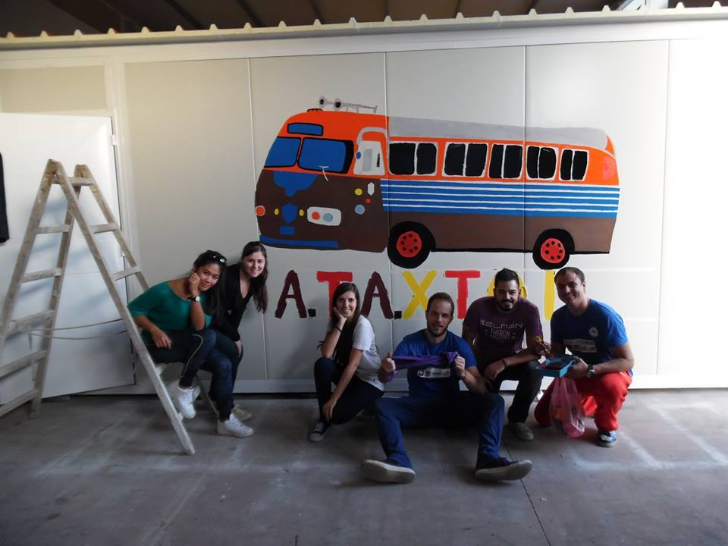
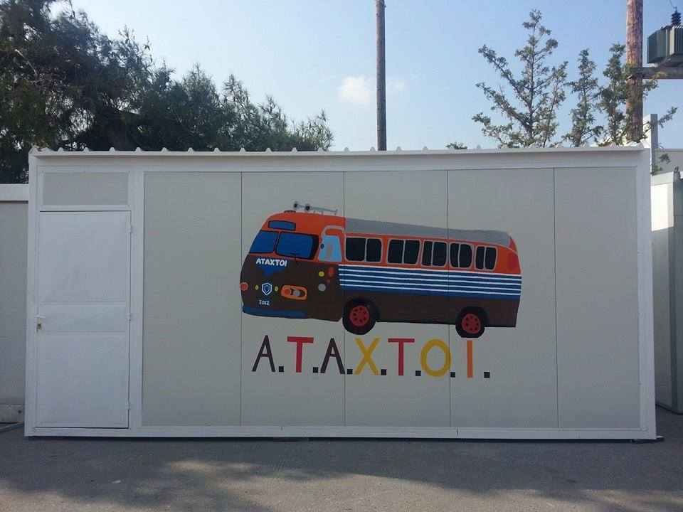
2015 → παραδώσαμε το λυόμενο σπίτι των 18 τ.μ για την φιλοξενία των ωφελουμένων της Κοινωνικής Δομής
«ΑΝΟΙΧΤΟ ΚΕΝΤΡΟ ΗΜΕΡΗΣΙΑΣ ΥΠΟΔΟΧΗΣ ΑΣΤΕΓΩΝ».

Slide 18
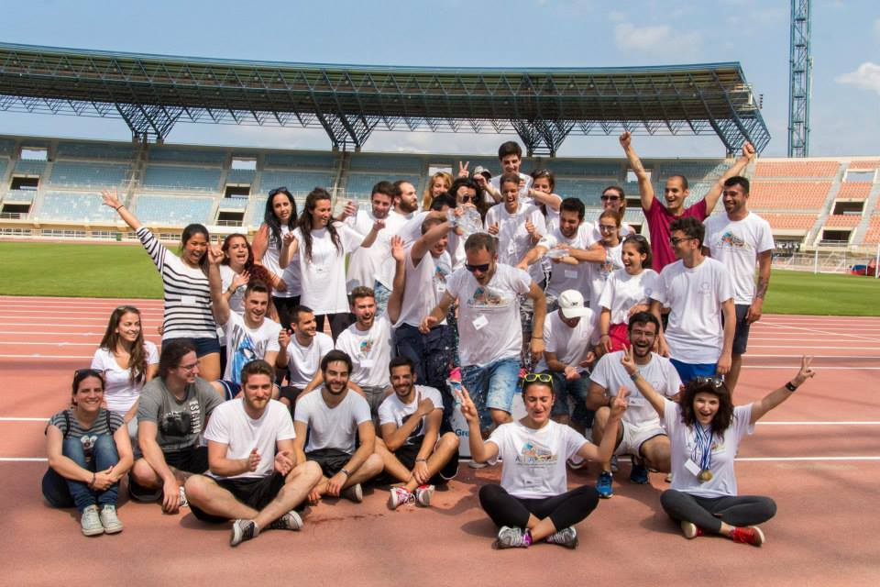
Παιχνιδομαραθώνιος
Πραγματοποιήθηκε το καλοκαίρι του 2015 και η συμμετοχή των παιδιών αλλά και η ανταπόκριση των γονέων τους ήταν τεράστια.
Η μεγάλη γιορτή ξεκίνησε με show. Χοροί από το Kappa Studio, η ομάδα tricking καθώς οι ομιλίες των χρυσών ολυμπιονικών που παρευρέθησαν έδωσαν το έναυσμα για τη μεγάλη γιορτή. Η συνέχεια ήταν γεμάτη παιχνίδια που όλοι κάποια στιγμή έχουμε ακούσει, παίξει, κερδίσει, χάσει όμως εδώ όταν ήρθε το τέλος, όλοι ανταμείφθηκαν με μετάλλια και επαίνους, καθώς και με λουκουμάδες φτιαγμένους από τα kappa food.

Slide 19
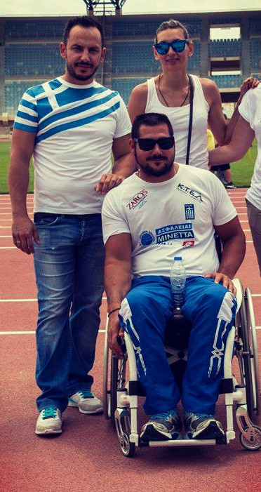
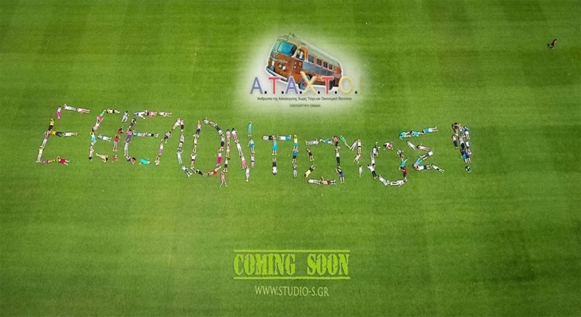
H παρουσία
της Φανής Χαλκιά, του Νίκου Συρανίδη
και του Παραολυμπιονίκη Μανώλης Στεφανουδάκης
έδωσε ιδιαίτερη χαρά σε όλους καθώς φωτογραφήθηκαν και έδωσαν αυτόγραφα σε όλα τα παιδιά

Slide 20
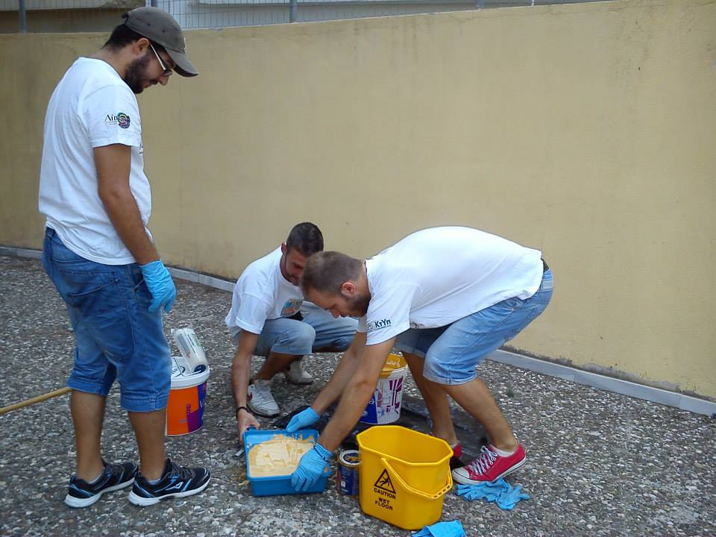
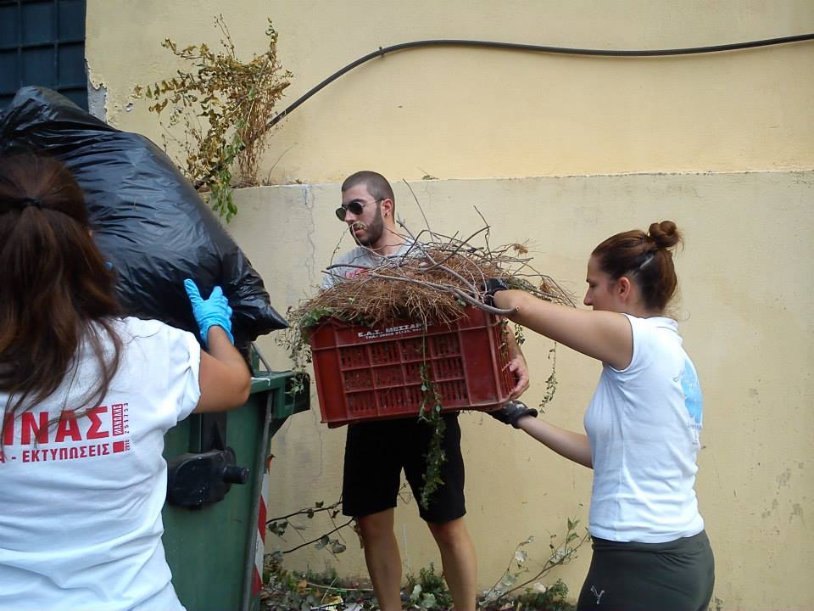
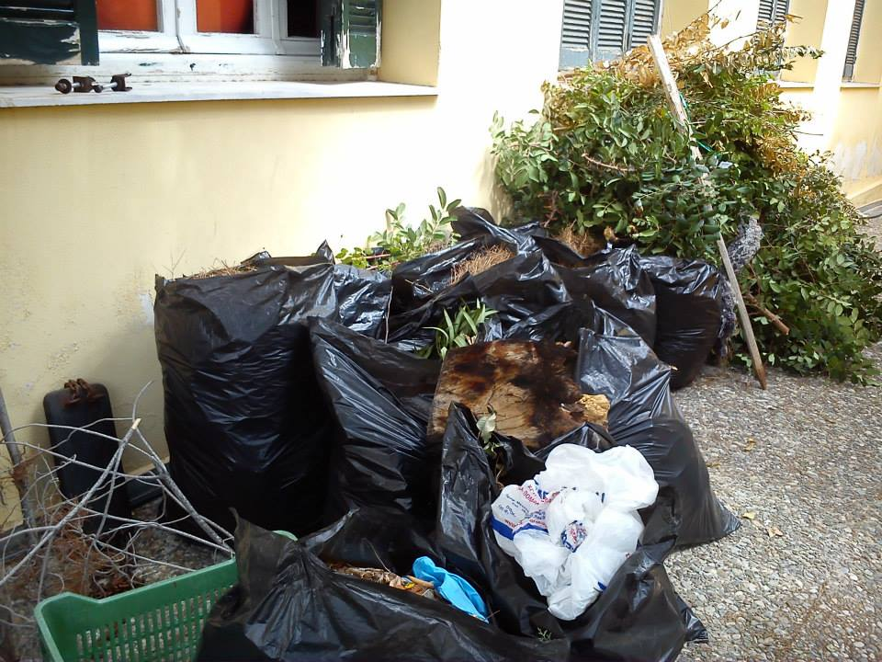
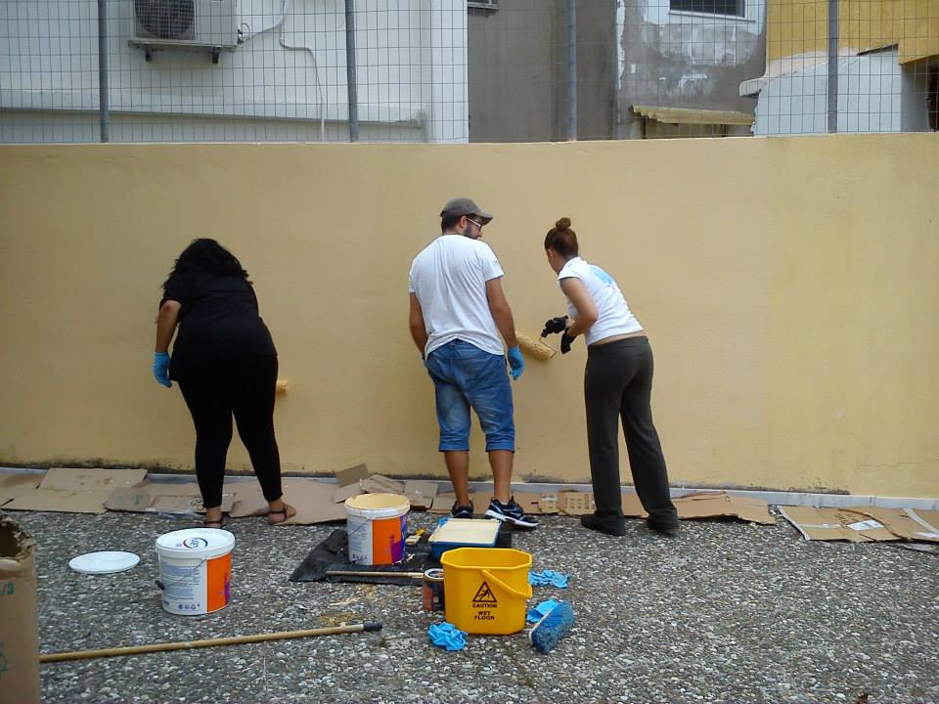
2015 Φτιάχνουμε την Παιδική Χαρά του Κέντρου Παιδικής Προστασίας Ηρακλείου

Slide 21
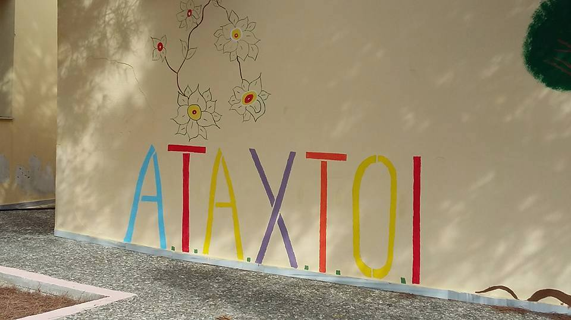
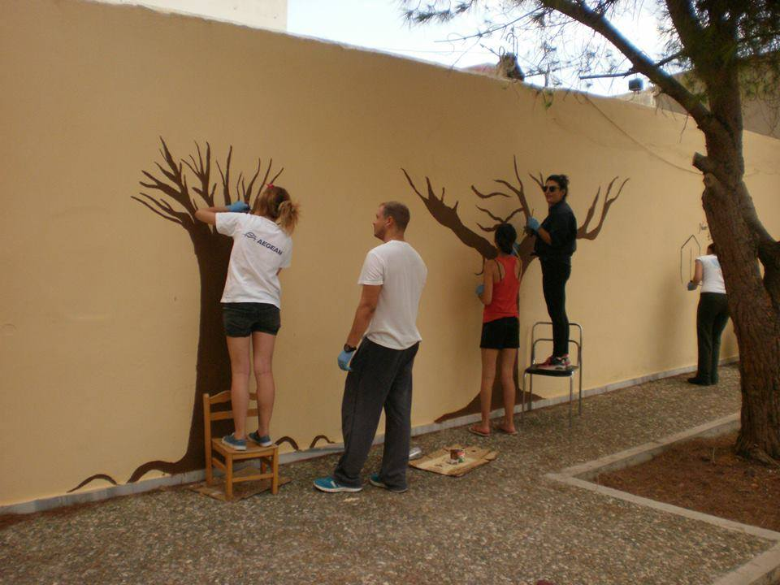
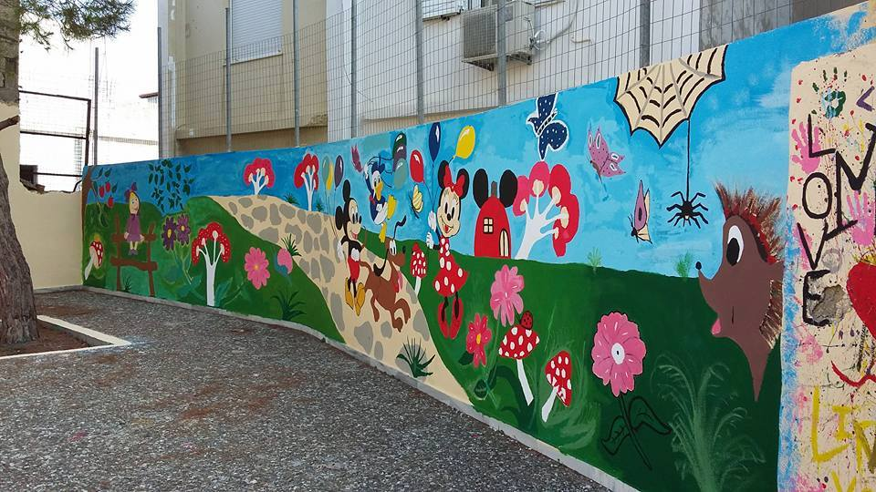

Slide 22
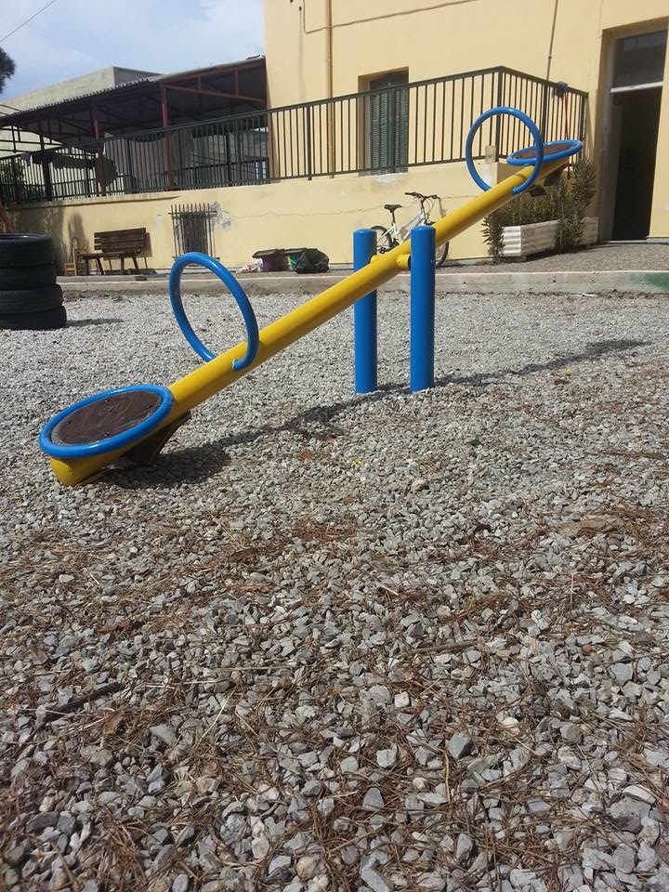

Slide 23
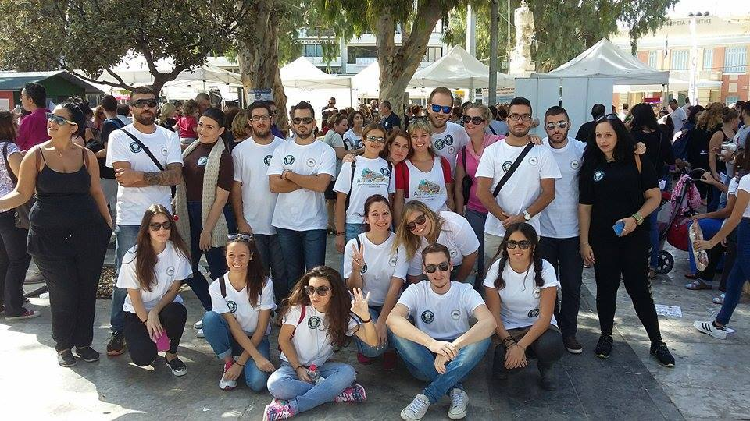
Συμμέτοχη στο Guinness World Record 2015

Slide 24
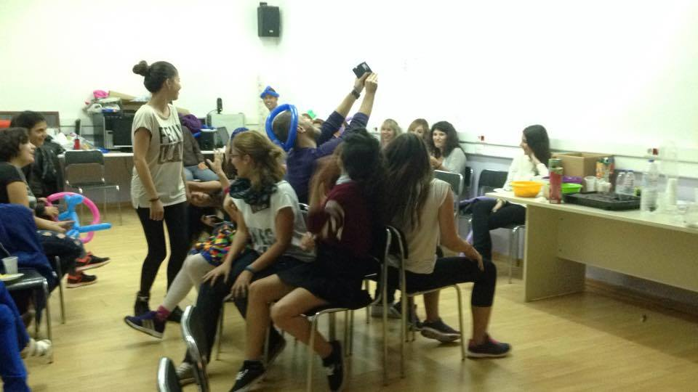
Γιορτή στο Κέντρο Παιδικής Προστασίας 2015

Slide 25
Καθαρισμός πόλης από αφίσες - 2015

Slide 26
Συναυλία «Για Πάντα Παιδιά» 2015

Slide 27
Δημοπρασία 2015

Slide 28
Φιλανθρωπικό Παζάρι 2015

Slide 29
Κάλυψη οικογενειών με θέρμανση, τρόφιμα, σχολικά είδη, παιχνίδια, είδη προσωπικής υγιεινής και φάρμακα

Slide 30
Κάλυψη συγκεκριμένων οικογενειών σε εξαμηνιαία βάση με τρόφιμα κ.α

Slide 31
Κάλυψη αναγκών σε οικογένειες
και με φρέσκο φαγητό!

Slide 32
Συμμετοχή ως εθελοντές για την βοήθεια της διοργάνωσης του Love Run 2016

Slide 33
Καλλωπισμός ιδιόκτητου χώρου για την παραμονή λίγων ημερών άστεγου πρόσφυγα (2016)

Slide 34
2 τόνοι καπάκια + 100 κιλά μπουκάλια (2016)

Slide 35
Ομιλίες σε δημοτικά – γυμνάσια & λύκεια του Δήμου Ηρακλείου, για την διάδοση του εθελοντισμού και παρουσία του έργου της ομάδας μας. (2016)

Slide 36
Μια ευγενής χορηγία από το Τυμπάκι σε 400 κιλά ντομάτες, βοήθησαν το έργο της ομάδας μας, μοιράζοντάς τες στις ευπαθείς ομάδες που στηρίζουμε σε μηνιαία βάση με τρόφιμα και είδη προσωπικής υγιεινής. (2016)

Slide 37
Συμμετοχή της εθελοντικής μας ομάδας στο 6ο Κυπριακοκρητικο Φεστιβάλ! Μια ακόμα δράση ενημέρωσης και προσφοράς! (2016)

Slide 38
Συμμετοχή της εθελοντικής ομάδας στο 1^{ο} Knossos Run ως εθελοντές για την καλύτερη και ομαλότερη διεξαγωγή αυτής της δράσης. (2016)

Slide 39
Για ακόμη μια χρονιά, λάβαμε μέρος στο Let’s Do It Greece καθαρίζοντας και καλλωπίζοντας τον χώρο δίπλα από το Μουσείο Φυσικής Ιστορίας. Ταυτόχρονα εθελοντές της ομάδας μας έτρεξαν για καλό σκοπό στο Run Greece Heraklion. (2016)

Slide 40
Πασχαλινό παζάρι με χειροποίητες κατασκευές από εθελοντές της ομάδας στο Talos Plaza. Σκοπός μας ήταν η ενίσχυση του σωματείου αλλά και του έργου που προσφέρει. (2016)

Slide 41
2ος Παιχνιδομαραθώνιος με τον τίτλο «Για πάντα παιδιά» στο Παγκρήτιο Στάδιο. (2016)

Slide 42
Σε συνεργασία με την εταιρεία Sanitas καθαρίσαμε την παραλία του Καρτερού. (2016)

Slide 43
Το ξεκίνημα μιας καινούριας συνεργασίας με τον σύλλογο εκπαιδευτικών «Δομίνικος Θεοτοκόπουλος» και τον Σύλλογο Βιβλιοπωλών. Τα συγκεκριμένα καλάθια έχουν τοποθετηθεί από τον Σεπτέμβριο 2016 σε 27 βιβλιοπωλεία σε όλο τον νομό. Μόλις τα Σχολικά Καλάθια Αλληλεγγύης γεμίσουν τα μοιράζουμε σε οικογένειες και στα σχολεία όπου μαθητές υστερούν στο να αγοράσουν τα απαραίτητα για την σχολική τους χρονιά.
(2016 – παρόν)

Slide 44
Εκδήλωση σε συνεργασία με την Μαρία Λιουδάκη για ένα Σαββατοκύριακο Ευεξίας & Χαλάρωσης. Τα έσοδα από αυτή την συγκέντρωση πήγαν στην αγορά σομπών για τις οικογένειες που στηρίζουμε αλλά και την αγορά τροφίμων. (2016)

Slide 45
Χριστουγεννιάτικο παζάρι για την ενίσχυση της εθελοντικής μας ομάδας, αλλά και του έργου μας. Το παζάρι πραγματοποιήθηκε στο Talos Plaza και οι κατασκευές έγιναν από τους εθελοντές της ομάδας μας.(2016)

Slide 46
Σεμινάριο Πρώτων Βοηθειών στο χώρο των γραφείων μας από την Ελληνική Ομάδα Διάσωσης τον. (2017)

Slide 47
Συμμετοχή στην Πανελλήνια δράση Let’s Do It Greece. Καλλωπίζοντας και καθαρίζοντας το πάρκο δίπλα από το παλαιό σχολείο Καπετανάκειο. (2 Απρίλη 2017)

Slide 48
Μια από τις μεγάλες μας δράσεις για το πρώτο εξάμηνο του 2017 ήταν το Zumbathon. Zumba Instructors απ’ όλη την Κρήτη ήρθαν και μας στήριξαν σε αυτή μας την δράση που πραγματοποιήθηκε στο κλειστό γήπεδο του Τ.Ε.Ι. Ηρακλείου. Σκοπός η συλλογή χρημάτων για την κάλυψη αναγκών των οικογενειών που βοηθάμε. (2017)

Slide 50
Ανακύκλωση καπακιών όπου τα έσοδα πάνε σε ανθρώπους με σοβαρά προβλήματα υγείας για την κάλυψη των αναγκών τους. (2015 έως 2017)

Slide 51
Συμμετοχή ως εθελοντές στον φιλανθρωπικό αγώνα που πραγματοποιήθηκε στο Παγκρήτιο Στάδιο στο Ηράκλειο από τους παίκτες του Euro 2004 ενάντια παλαίμαχων της ομάδας Inter για φιλανθρωπικό σκοπό . (2017)

Slide 52
Συμμετοχή στις εκδηλώσεις του Τεχνόπολις, με σκοπό ο κόσμος να μάθει την ομάδα και το έργο μας, αλλά και την συλλογή σχολικών ειδών και τροφίμων. (2017)

Slide 53
1^{η} Γιορτή Εθελοντισμού, Προσφοράς και Αλληλεγγύης στο Πάρκο Γεωργιάδη. Μια δράση που την πλαισίωναν πολλές ομάδες εθελοντικές και μη του Ηρακλείου,
έτσι ώστε να ενημερωθεί ο κόσμος του Ηρακλείου για τα έργα των ομάδων μας. Παράλληλα μαζεύαμε τρόφιμα, σχολικά είδη, είδη προσωπικής υγιεινής και καπάκια. (2017)

Slide 55
Κάδοι ανακύκλωσης για πλαστικά καπάκια τοποθετήθηκαν σε διάφορα κεντρικά σημεία της πόλης. Μία προσπάθεια με αρωγό τον Δήμο Ηρακλείου. (2017)

Slide 56
Κάνουμε Πράξη την Αγάπη !!!! Έτσι και εμείσ βάλαμε τις φόρμεσ και πάνω από 60 εθελοντάρεσ ,φτιάξαμε εσωτερικά ένα σπίτι στο Παιδικό Χωριό SOS Κρήτης !! Ευχαριστούμε το ESN Erasmus in Herakleion που ήταν στο πλευρό μασ και δώσαμε ένα δυναμικό παλμό !!! Από το πρωί βρισκόμασταν στα Παιδικά Χωρια sos και επιπλώσαμε ένα από τα σπίτια που θα στεγάσουν παιδιά με τισ ‘’μαμάδεσ’’ τουσ. Από το 0 λοιπόν φτιάξαμε κρεβάτια, ραφιέρεσ, καρέκλεσ,τραπέζια καναπέδεσ!!! Γιατί όλοι μαζί μπορούμε!!!

Slide 57
Προσπάθεια μείωσης της πλαστικής σακούλας , με την δημιουργία πάνινης τσάντας…προς χρήση.

Slide 58
Έχουμε καταγεγραμμένες 157 οικογένειες και μεμονωμένα άτομα.
Περισσότερες όμως από 3000 οικογένειες πλέον βρίσκονται στα όρια της εξαθλίωσης .
Τρέχουμε 6 διαφορετικά Project και από το 2018 αναμένονται να γίνονται 10.
Η ομάδα μας είναι αυτοδημιούργητη και στηρίζεται στις ανθρώπινες σχέσεις και τις σχέσεις εμπιστοσύνης.
Οι περισσότερες δράσεις και εκδηλώσεις ,βασίζονται σε δικά μας όνειρα και αξίες.

Slide 59
6 διαφορετικά Project
6 διαφορετικές υπό-ομάδες δράσεων
Σχολικά είδη
Επισκέψεις σε σχολεία
Καλάθια με Τρόφιμα/ Είδη προσωπικής υγιεινής.
Καπάκια / ανακύκλωση
Μείωση πλαστικής Σακούλας
Ζεστό Νοικοκυριό
Κοινωνικών Λειτουργών και Ειδικών Επιστημόνων
Κοινωνικής Μέριμνας
Οργανωτικού
Ανακύκλωσης / Περιβάλλον
Media / Ενημέρωση
Καλλιτεχνικό

Slide 60
Ενημερωθείτε για εμάς , μέσα από τα παρακάτω social media :
Facebook : ataxtoi
Youtube : ataxtoi
Instagram : ataxtoi
Web-page : www.ataxtoi.gr
#oloimaziginomaste1

Slide 61
Ήρθαμε για καλό…. ήρθαμε για να μείνουμε!! Ευχαριστούμε!!

